Slide 1
Aanwijzing vooraf voor de docent:
In de notitievelden onder de dia’s kan aanvullende informatie staan.

Slide 2
DIGIVITALER
MijnMitz.nl

Slide 3
MijnMitz.nl – Iets voor u?
Stel, u komt onverwacht bij een huisartsenpost terecht
Dan kan het belangrijk zijn dat de arts weet welke medicijnen u gebruikt, dat hij deze informatie via de computer op kan halen bij uw eigen huisarts
Meteen, zonder te hoeven overleggen met u en uw huisarts (bij noodsituaties kan dit heel belangrijk zijn)
Dit kan als u hiervoor al eerder toestemming heeft gegeven
U kunt deze toestemming regelen via de website MijnMitz.nl
3
Notes:
Dan kan het belangrijk zijn dat de arts weet:
Welke medicijnen u gebruikt
Onder behandeling bent
Allergisch bent

Slide 4
Wat is MijnMitz.nl?
MijnMitz.nl is een website
Op MijnMitz.nl kunt u vastleggen wie welke medische gegevens mag doorgeven aan wie
Op MijnMitz.nl staan al uw keuzes in een duidelijk overzicht bij elkaar, zodat u en zorgaanbieders weten wie er wel toestemming heeft en wie niet
De website is er voor elke burger in Nederland en is gratis
U bent niet verplicht om MijnMitz.nl te gebruiken
MijnMitz.nl is gemaakt in opdracht van alle ziekenhuizen, huisartsen en andere zorgaanbieders in Nederland
4
Notes:
De Stichting Gemeenschappelijke Voorzieningen voor Zorgcommunicatie is verantwoordelijk voor Mitz. Zij hebben aan VZVZ gevraagd om Mitz te maken. Dit doen ze namens alle ziekenhuizen, huisartsen en andere zorgaanbieders in Nederland. VZVZ staat voor de Vereniging van Zorgaanbieders voor Zorgcommunicatie. VZVZ is een vereniging van koepelorganisaties in de Nederlandse gezondheidszorg en van hun patiënten.
Mitz is een gezamenlijk initiatief van de zorgaanbieders in Nederland en wordt ondersteund door het ministerie van Volksgezondheid, Welzijn en Sport (VWS).

Slide 5
Welke keuzes heeft u op MijnMitz.nl?
U kunt op MijnMitz.nl kiezen uit drie mogelijkheden:
Keuze 1: al uw zorgaanbieders mogen uw medische gegevens beschikbaar stellen
Keuze 2: bepaalde zorgaanbieders mogen uw medische gegevens beschikbaar stellen
Keuze 3: geen enkele zorgaanbieder mag uw medische gegevens beschikbaar stellen
Kiest u voor keuze 2 of keuze 3? Dan moet u op een andere manier toestemming geven, mocht dit nodig zijn
U kunt op elk moment op MijnMitz.nl uw keuze aanpassen
5

Slide 6
Wat heeft u nodig voor MijnMitz.nl?
Een computer met internetverbinding
Zoals een desktop, laptop, tablet of smartphone
Uw DigiD
U logt in met sms-controle of met de DigiD app
Uw e-mailadres
6

Slide 7
7

Slide 8
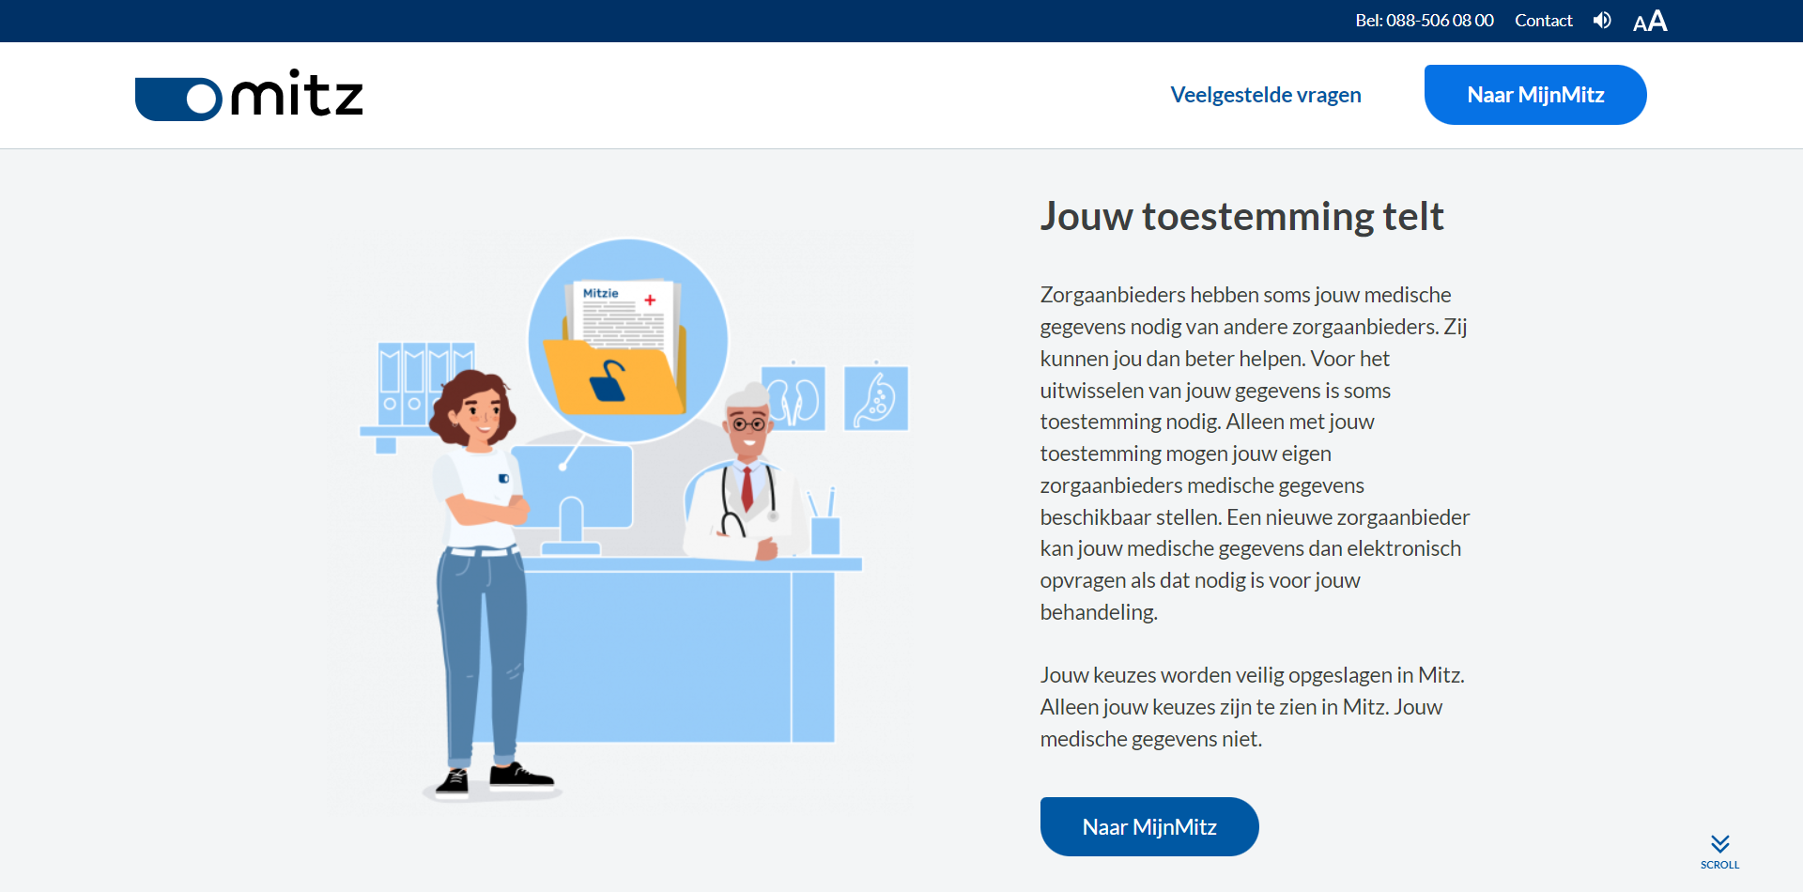
8
Notes:
URL-adres: https://www.mijnmitz.nl/

Slide 9
Hoe legt u uw keuzes vast op MijnMitz.nl?
Ga naar MijnMitz.nl
Druk op de blauwe knop ‘Naar MijnMitz’
Log in met uw DigiD
Vul uw e-mailadres in
Bevestig uw e-mailadres door op de link te klikken in de mail die u van MijnMitz ontvangt
Log weer in met uw DigiD op MijnMitz.nl
Leg uw keuze vast (keuze 1, keuze 2 of keuze 3)
Nieuwe zorgaanbieders kunnen nu zien of ze toestemming hebben om medische gegevens op te halen bij uw zorgaanbieders
9
Notes:
Belangrijk! Het kan zijn dat uw zorgaanbieders nog geen gebruik maken van Mitz. Zodra ze aangesloten zijn op Mitz, kunnen ze meteen zien of u toestemming heeft gegeven.
U kunt als docent tijdens de les naar https://www.mijnmitz.nl/ gaan om één en ander te laten zien, zonder het risico te lopen dat hierbij persoonlijke gegevens van uzelf zichtbaar worden. Hiervoor moet u dan wel inloggen met uw DigiD app, en niet met sms-controle, want dan moet u uw DigiD-gebruikersnaam zichtbaar voor de cursisten invullen.

Slide 10
Let op!
Ga zorgvuldig om met uw inloggegevens
Houd uw gebruikersnaam en wachtwoord geheim!
Ga zorgvuldig om met uw DigiD app!
Vertel niemand de pincode van uw app!
Voorkom misbruik!
10

Slide 11
Hoe veilig is MijnMitz.nl?
U logt op een veilige manier in op MijnMitz.nl (met DigiD met sms-controle of met de DigiD app)
Alleen uw keuzes zijn zichtbaar op MijnMitz.nl, niet uw persoonlijke, medische gegevens
Uw werkgever of uw zorgverzekeraar heeft geen toegang tot uw keuzes op MijnMitz.nl. Alleen de zorgaanbieders die u behandelen of gaan behandelen
Deze zorgaanbieders vragen alleen die gegevens op die echt nodig zijn om u te kunnen behandelen
11

Slide 12
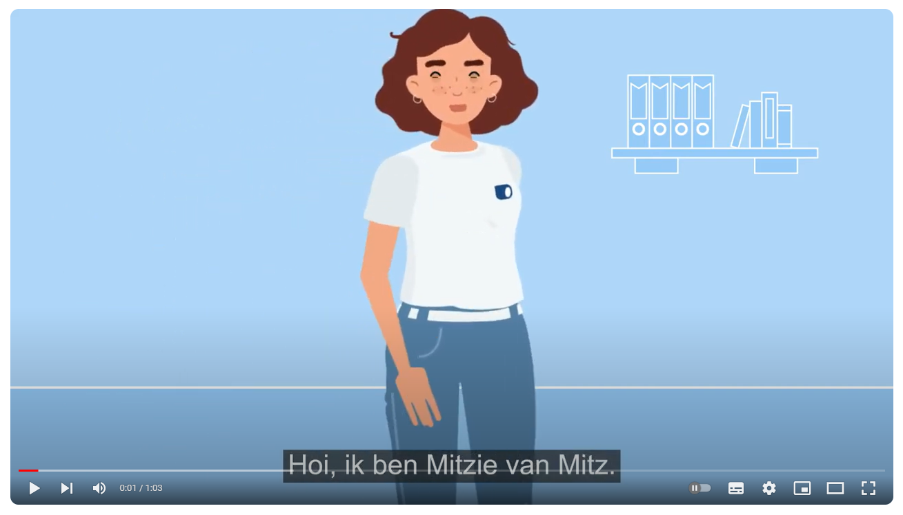
Notes:
Video ‘Waarom zou ik Mitz gebruiken?’ YouTube: https://digivitaler.nl/zorgaanbieder-toestemming-geven/

Slide 13
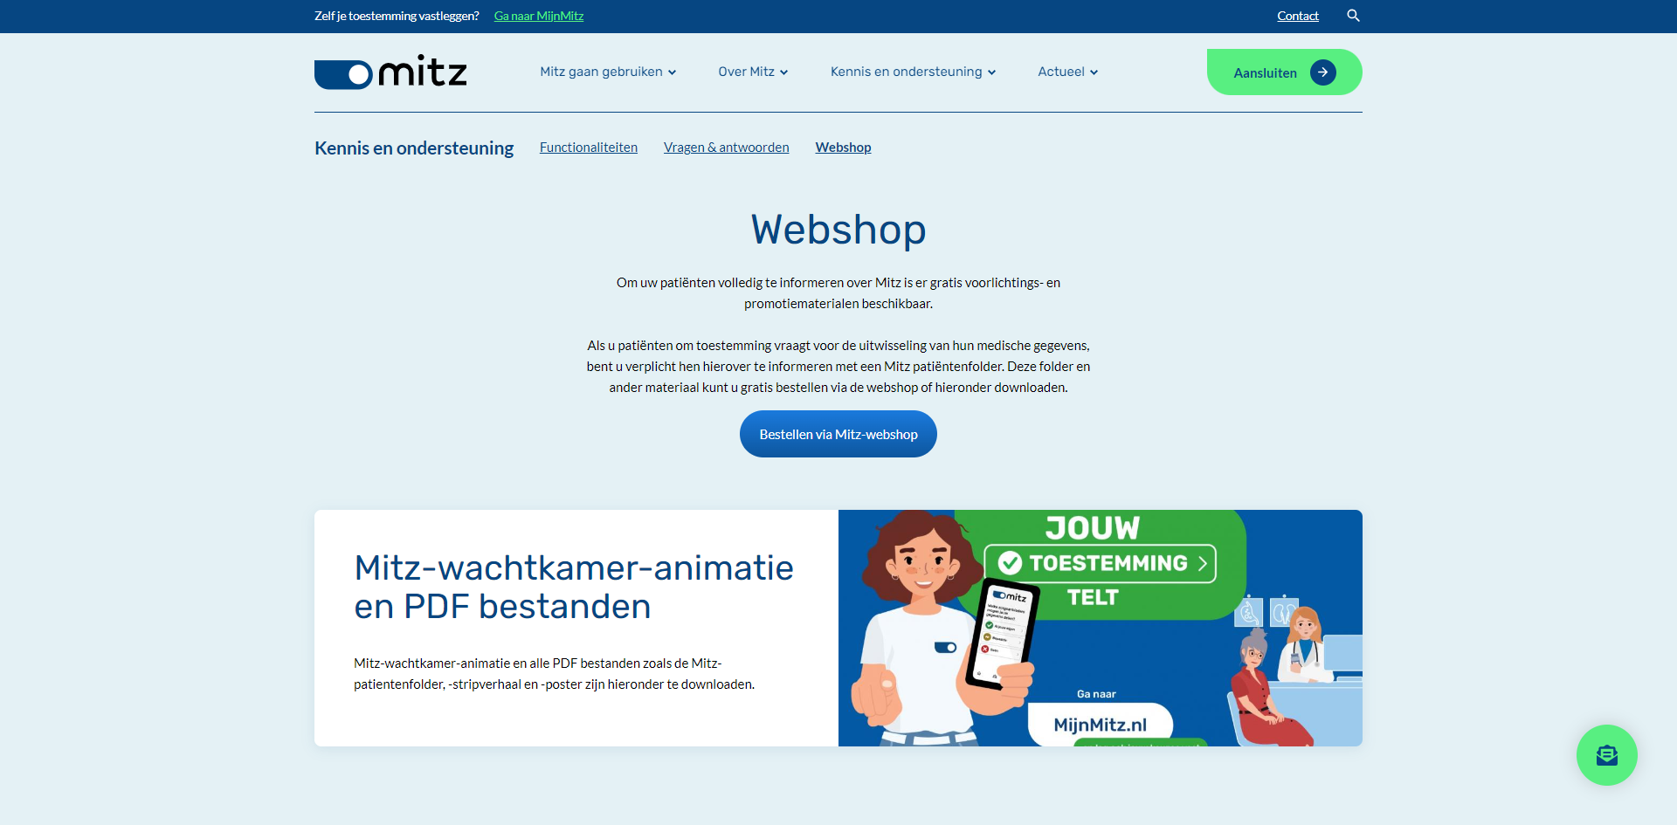
Notes:
Mitz heeft een webshop waar zorgaanbieders gratis voorlichtings- en promotiematerialen kunnen bestellen of kunnen downloaden, zoals een patiëntenfolder, stripverhaal en wachtkamerposter. Wellicht ook interessant voor u als docent.
Link webshop Mitz: https://www.mitz-toestemming.nl/kennis-en-ondersteuning/webshop

